Slide 1

Schedule 24
Flutter Project
김진형

Slide 2
목차
목차
사용 Tools
2. 기능구현

Slide 3





사용 Tools
Server
DataBase
앱구현

Slide 4
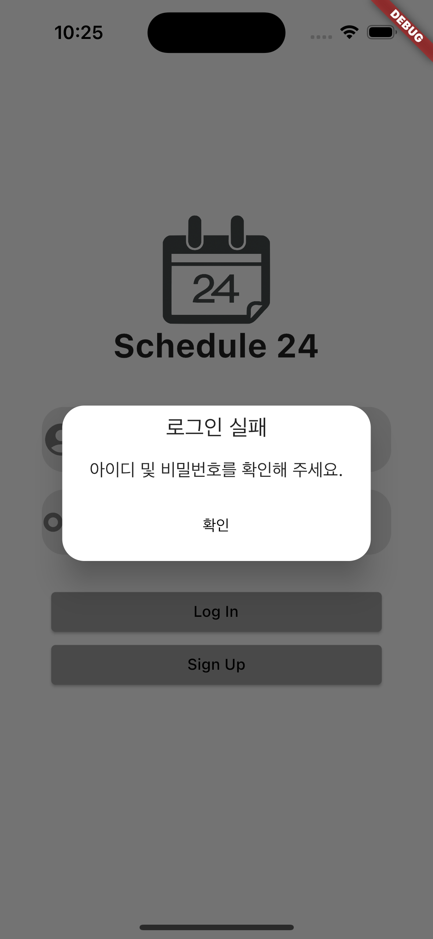
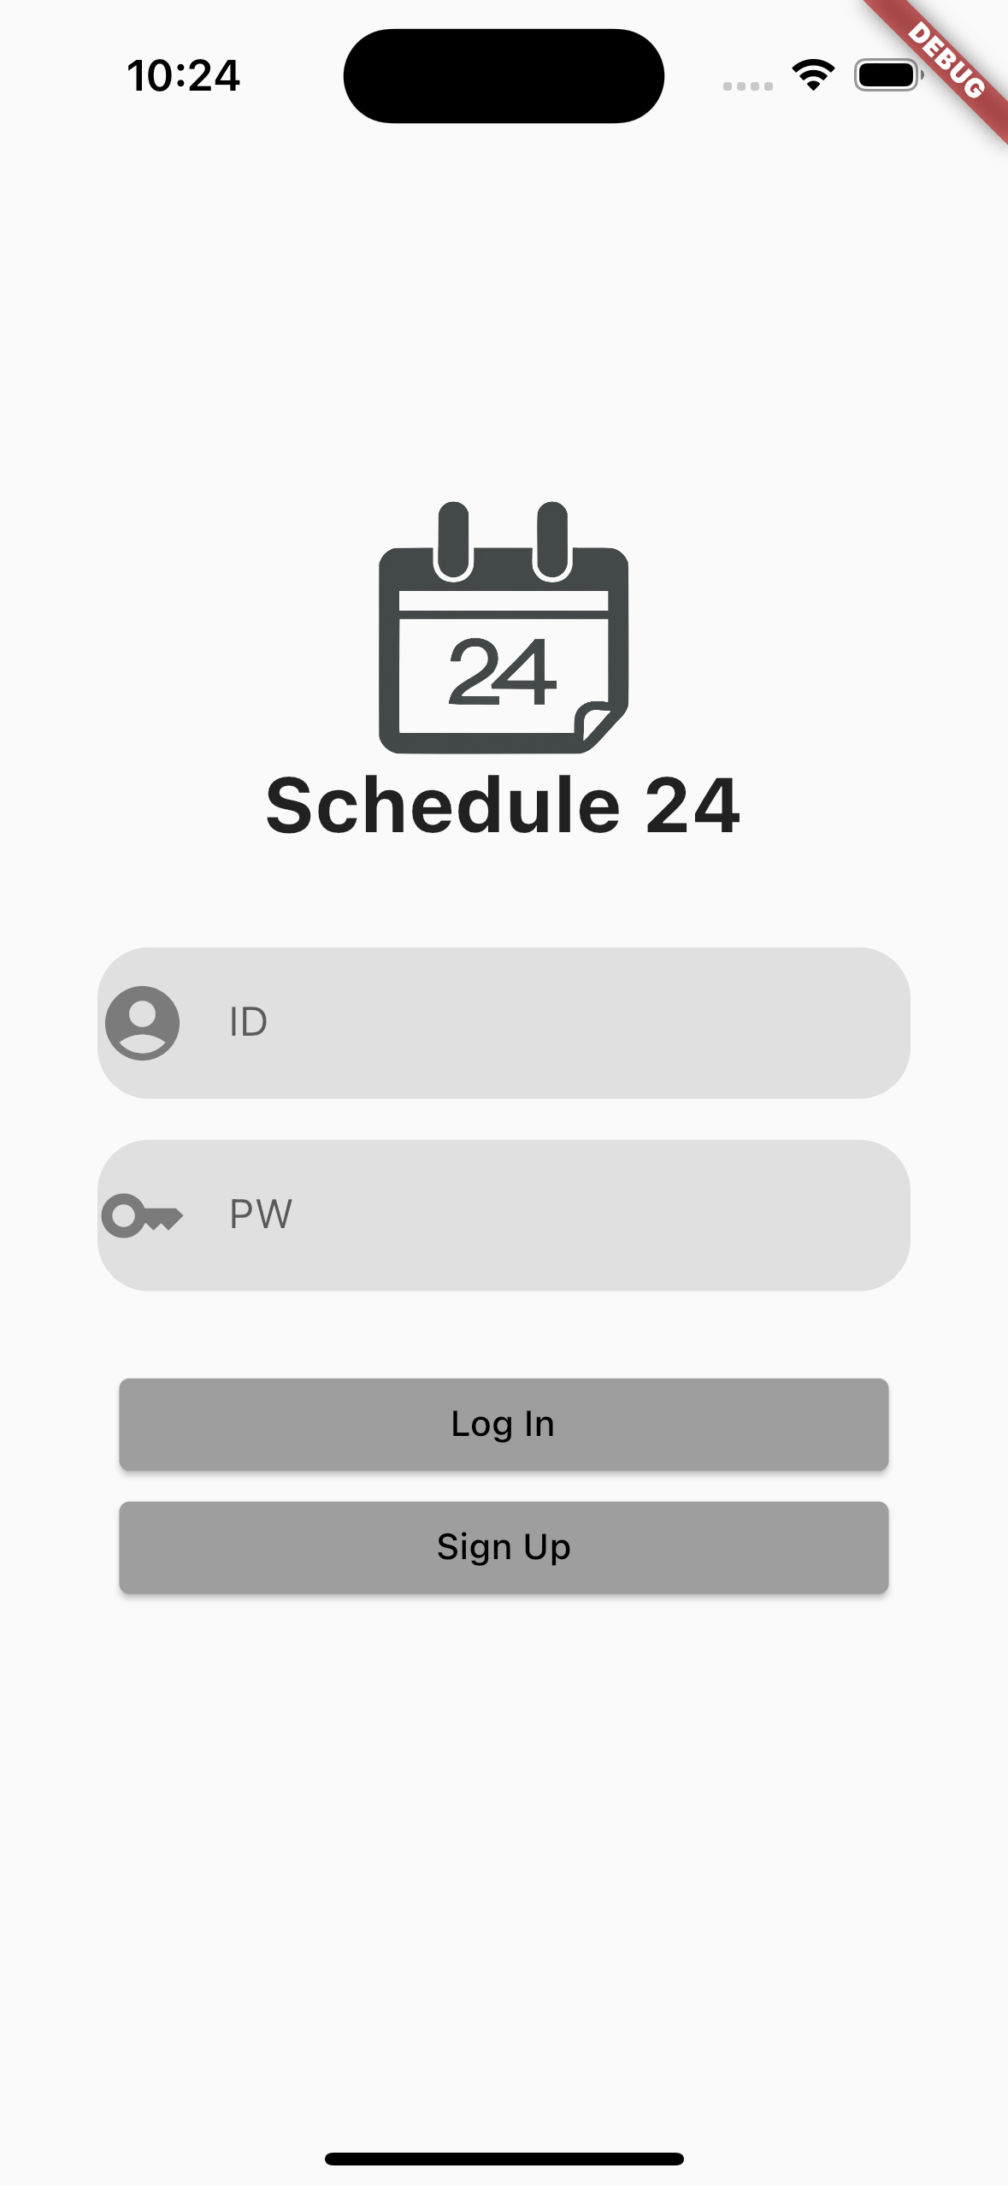
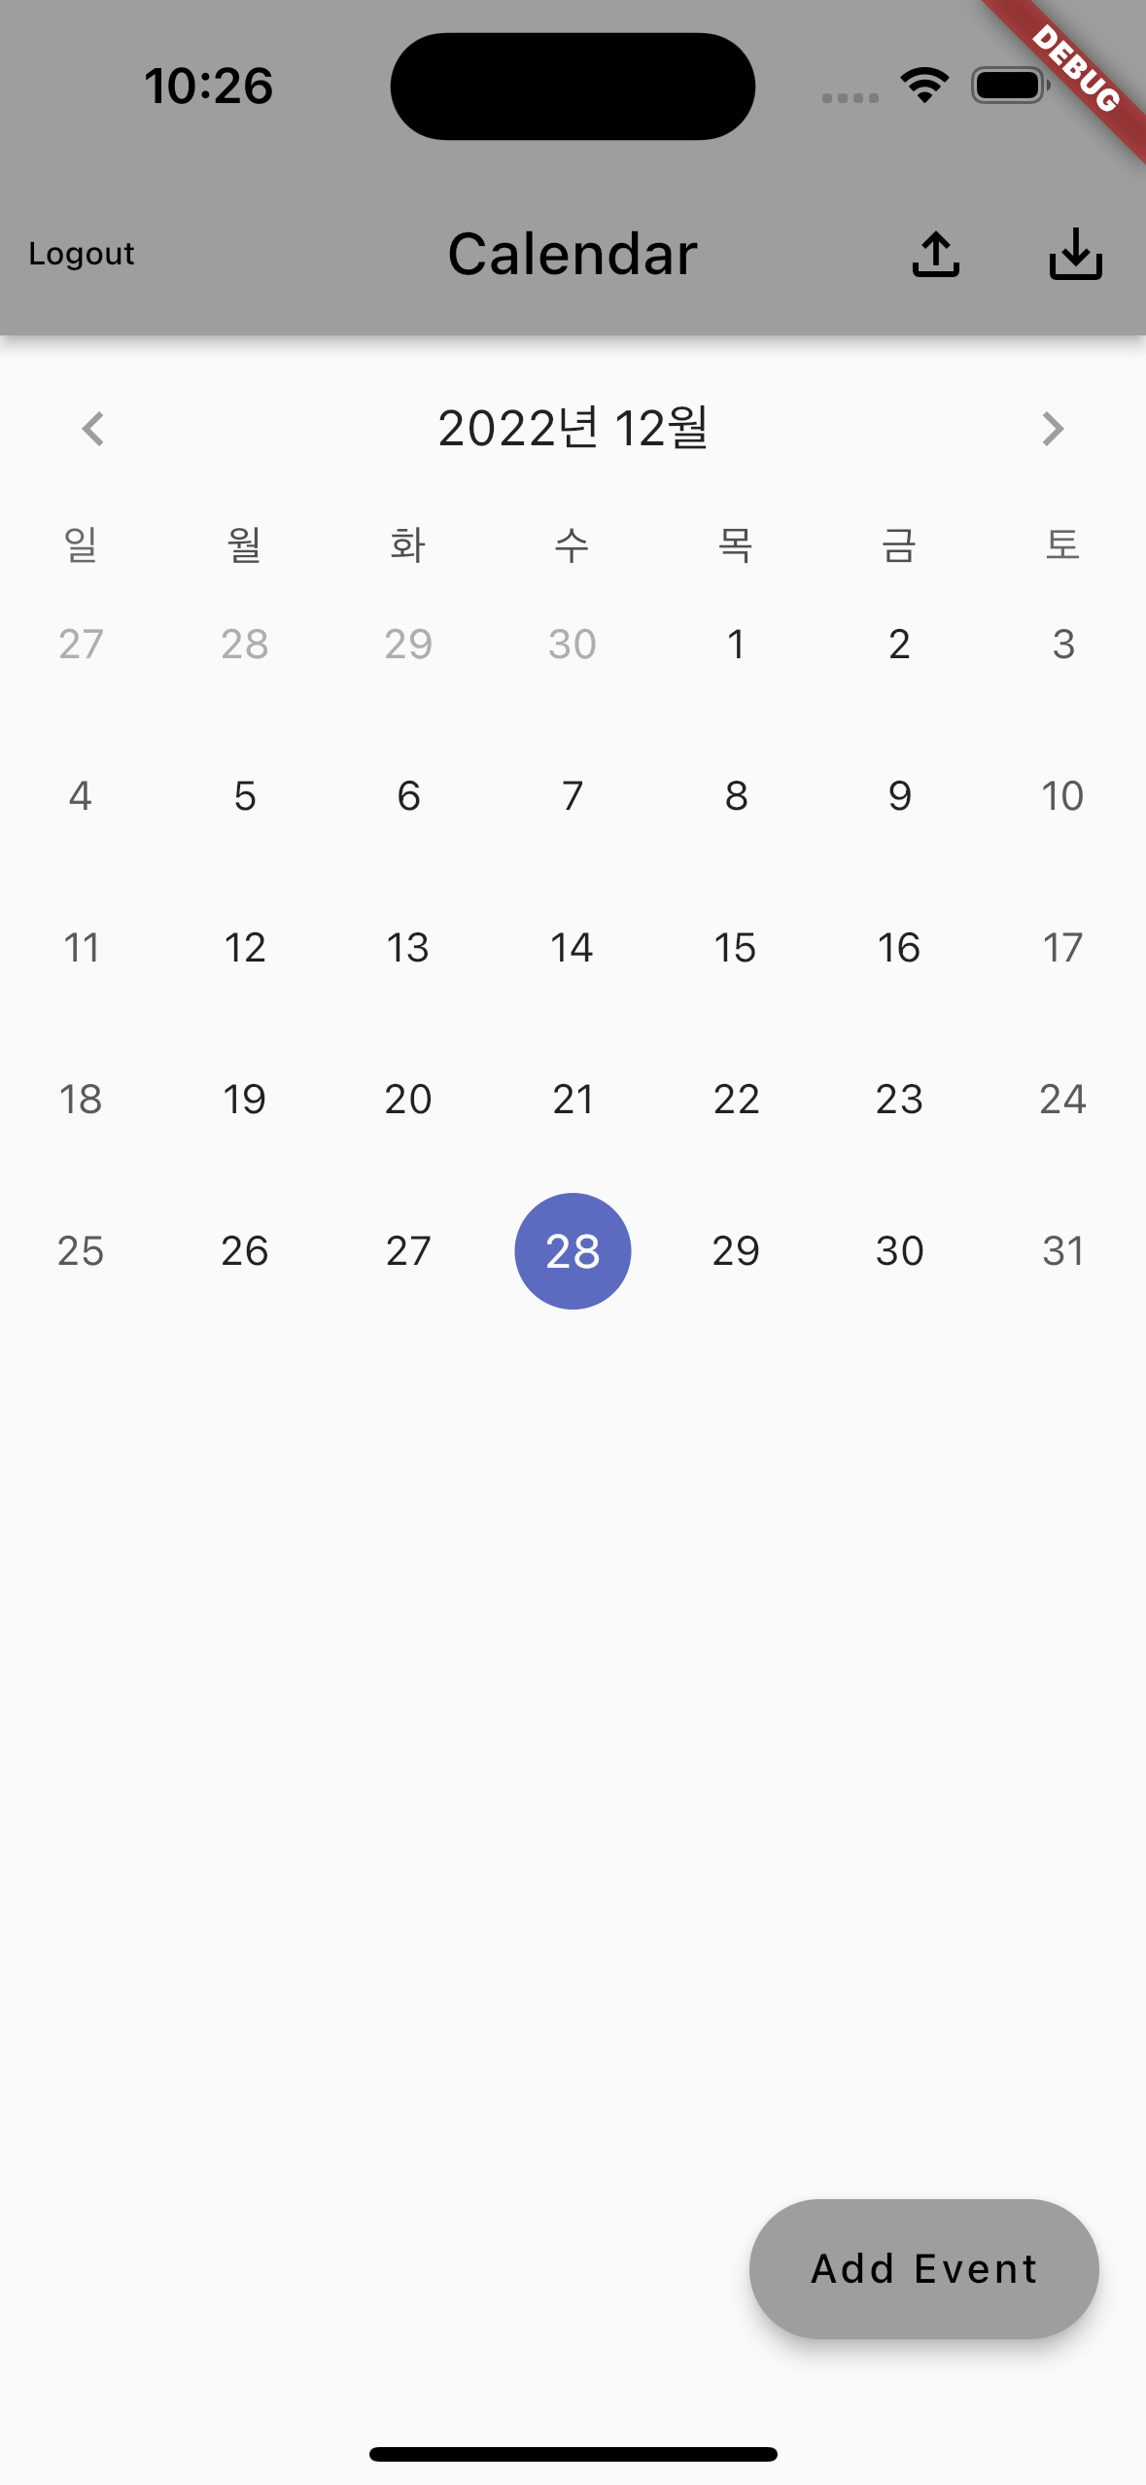
기능구현
로그인화면
아이디 및 비밀번호가 틀릴시
로그인 실패 알림 표출
로그인 성공시
캘린더 화면으로 이동

Slide 5
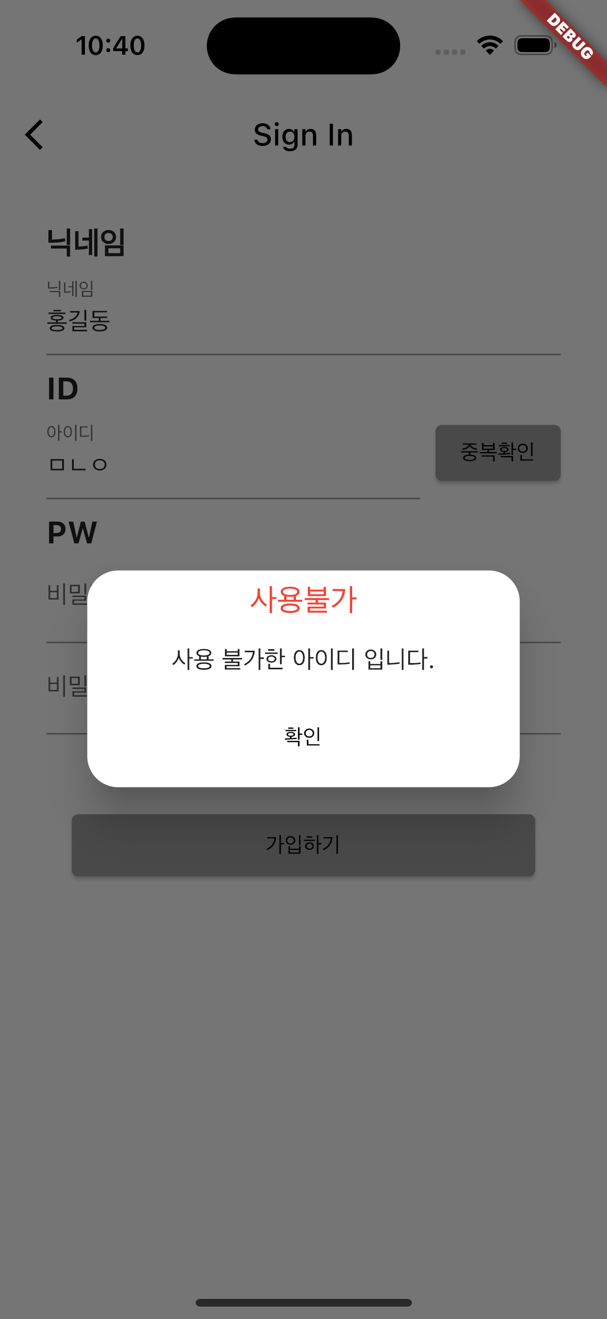
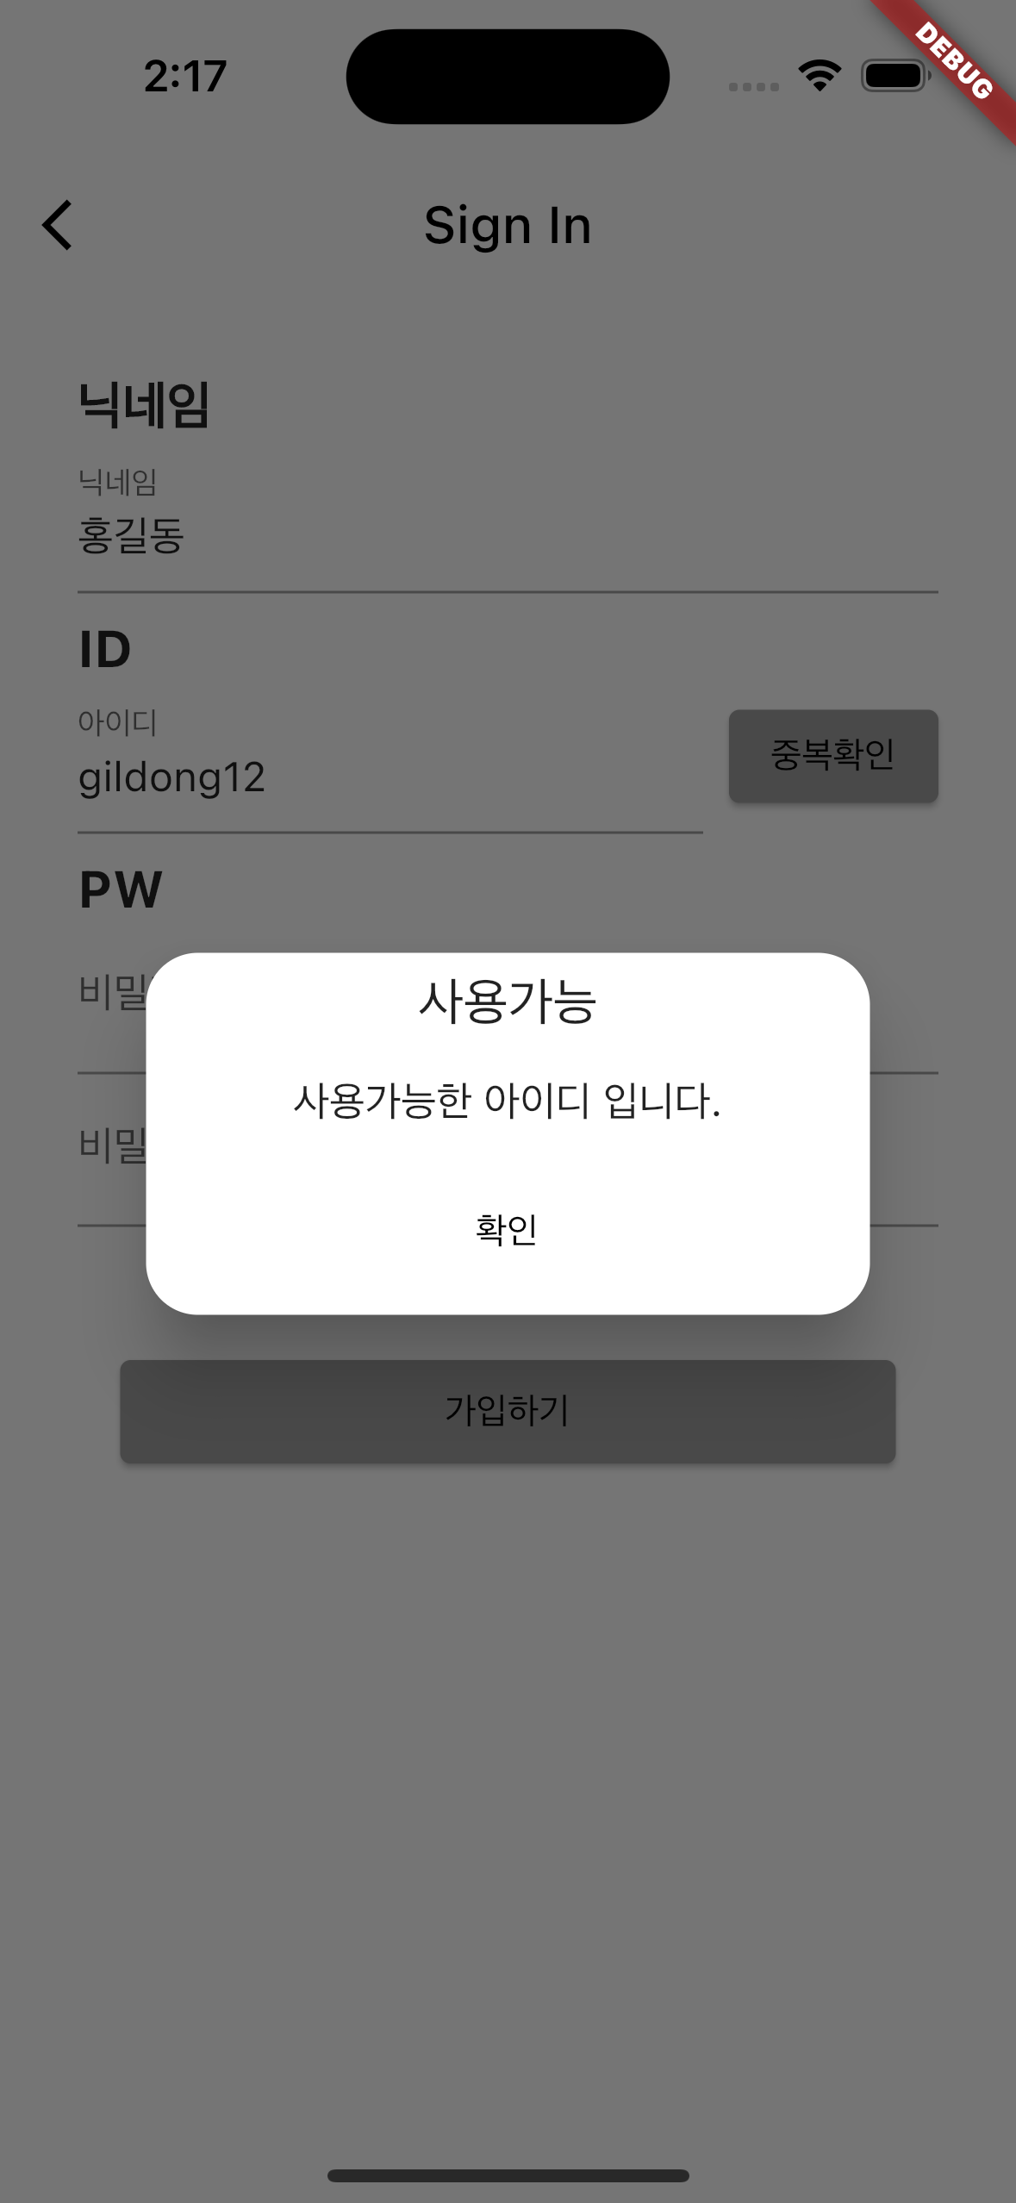
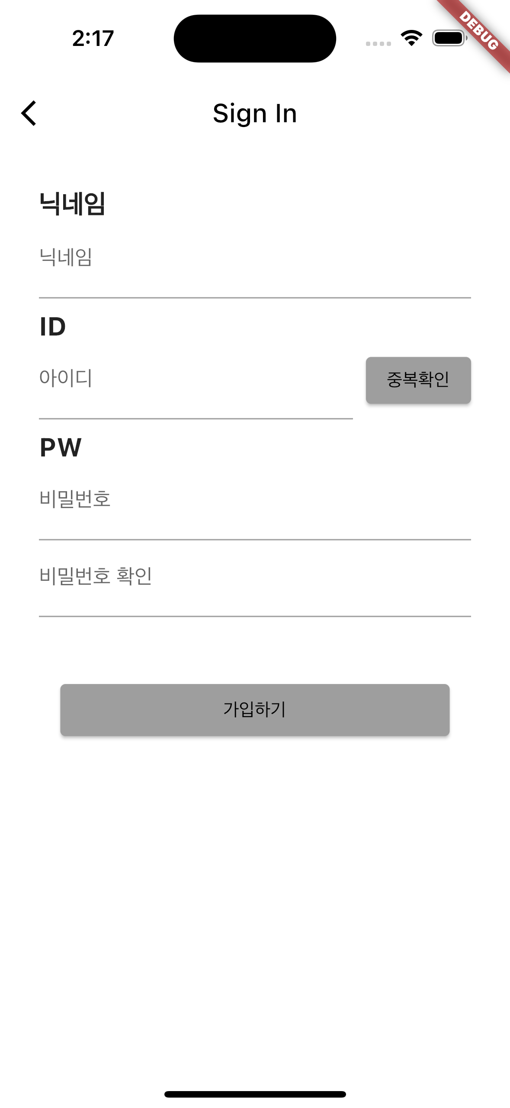
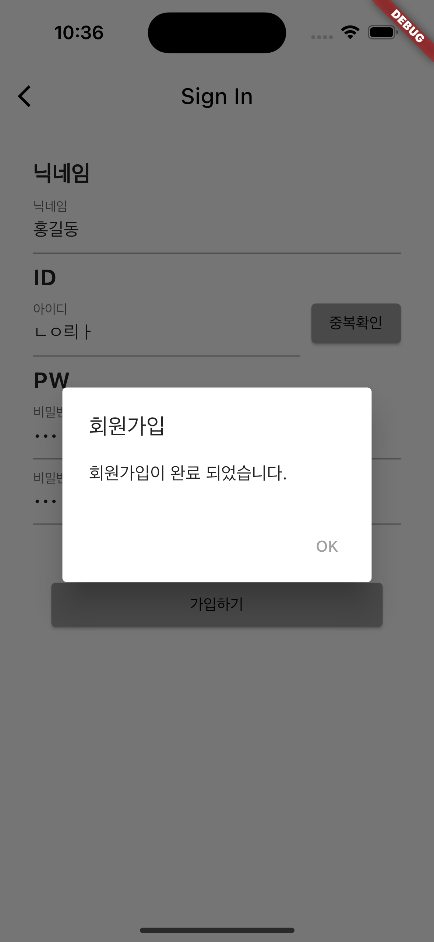
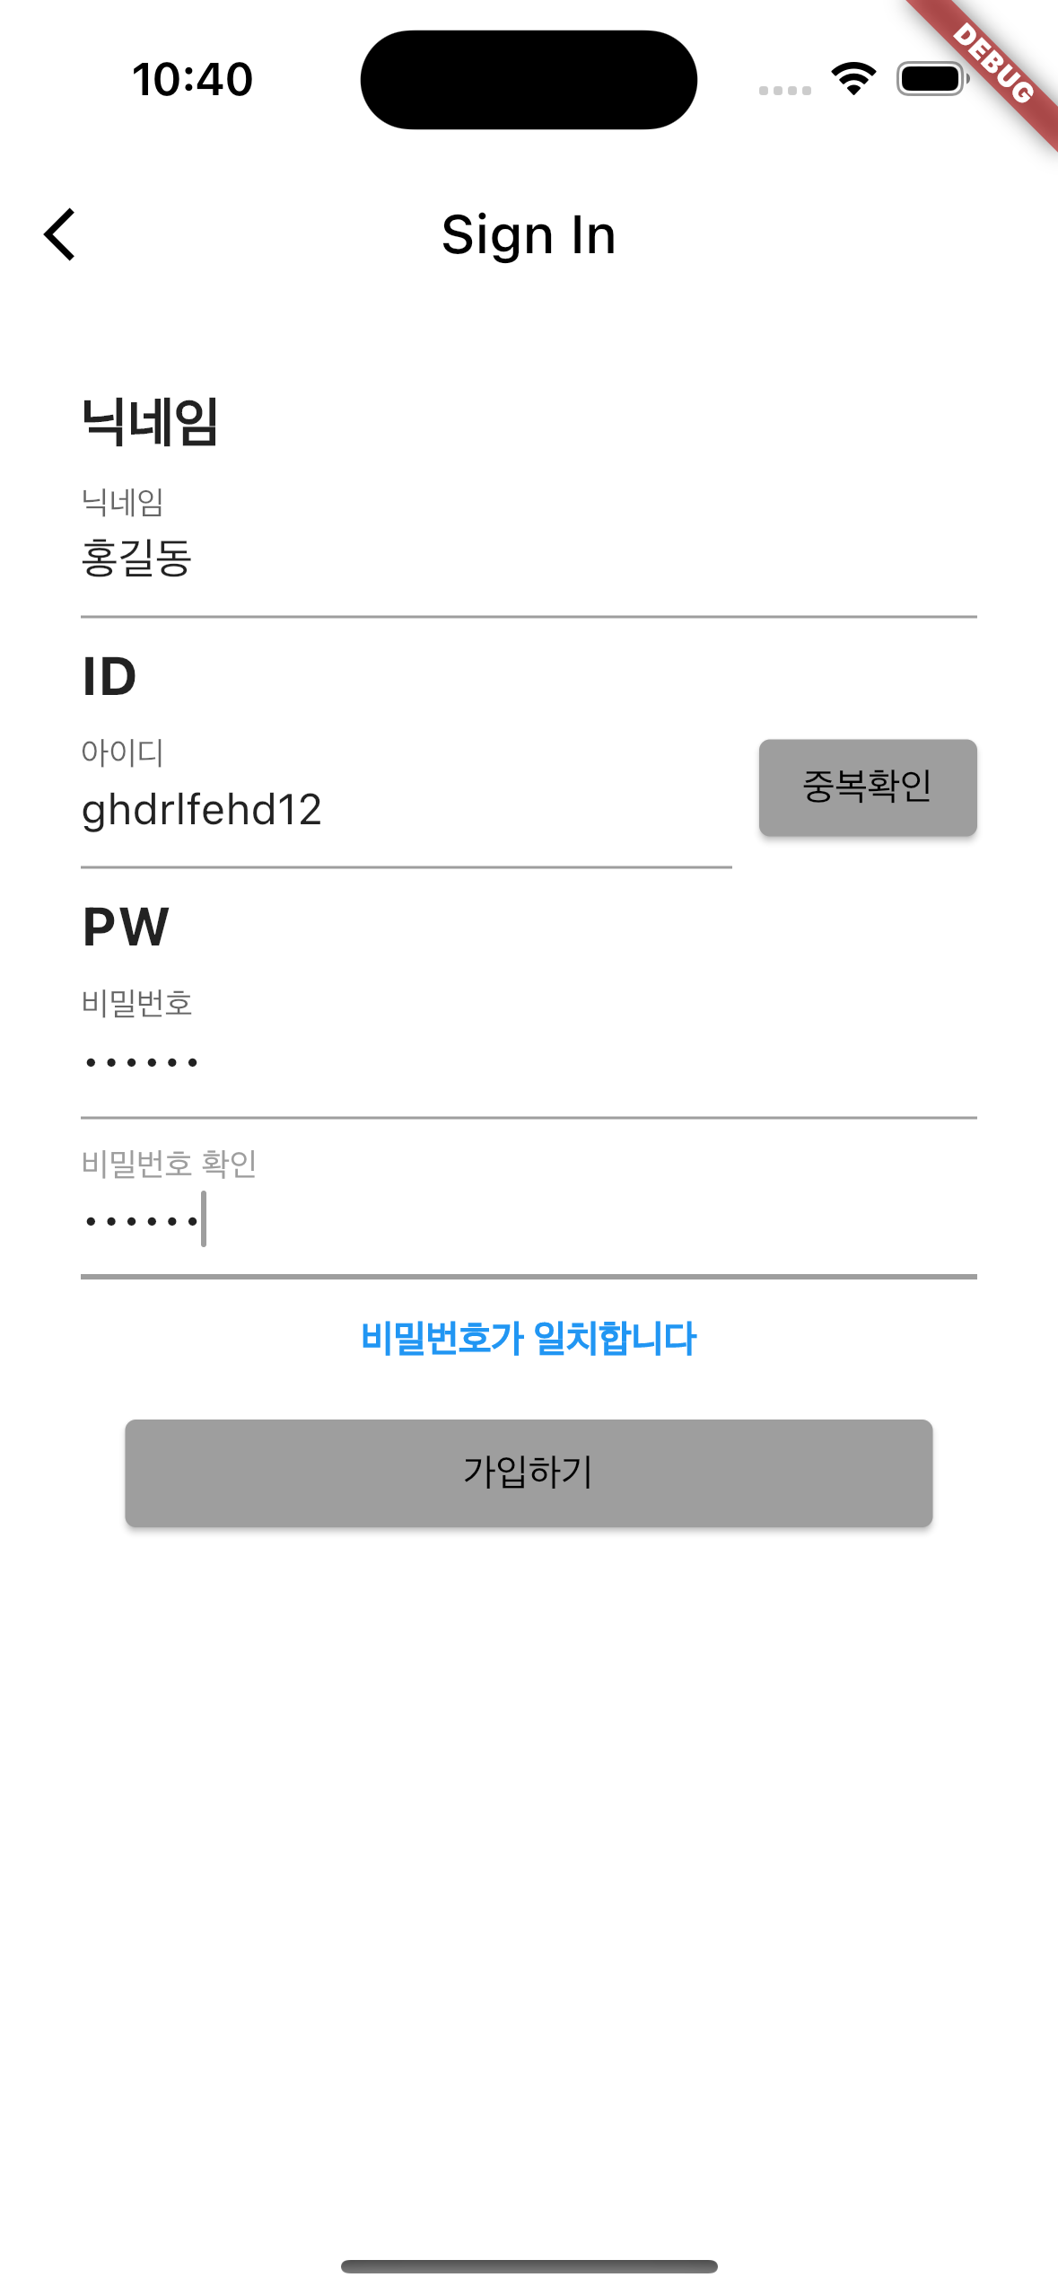
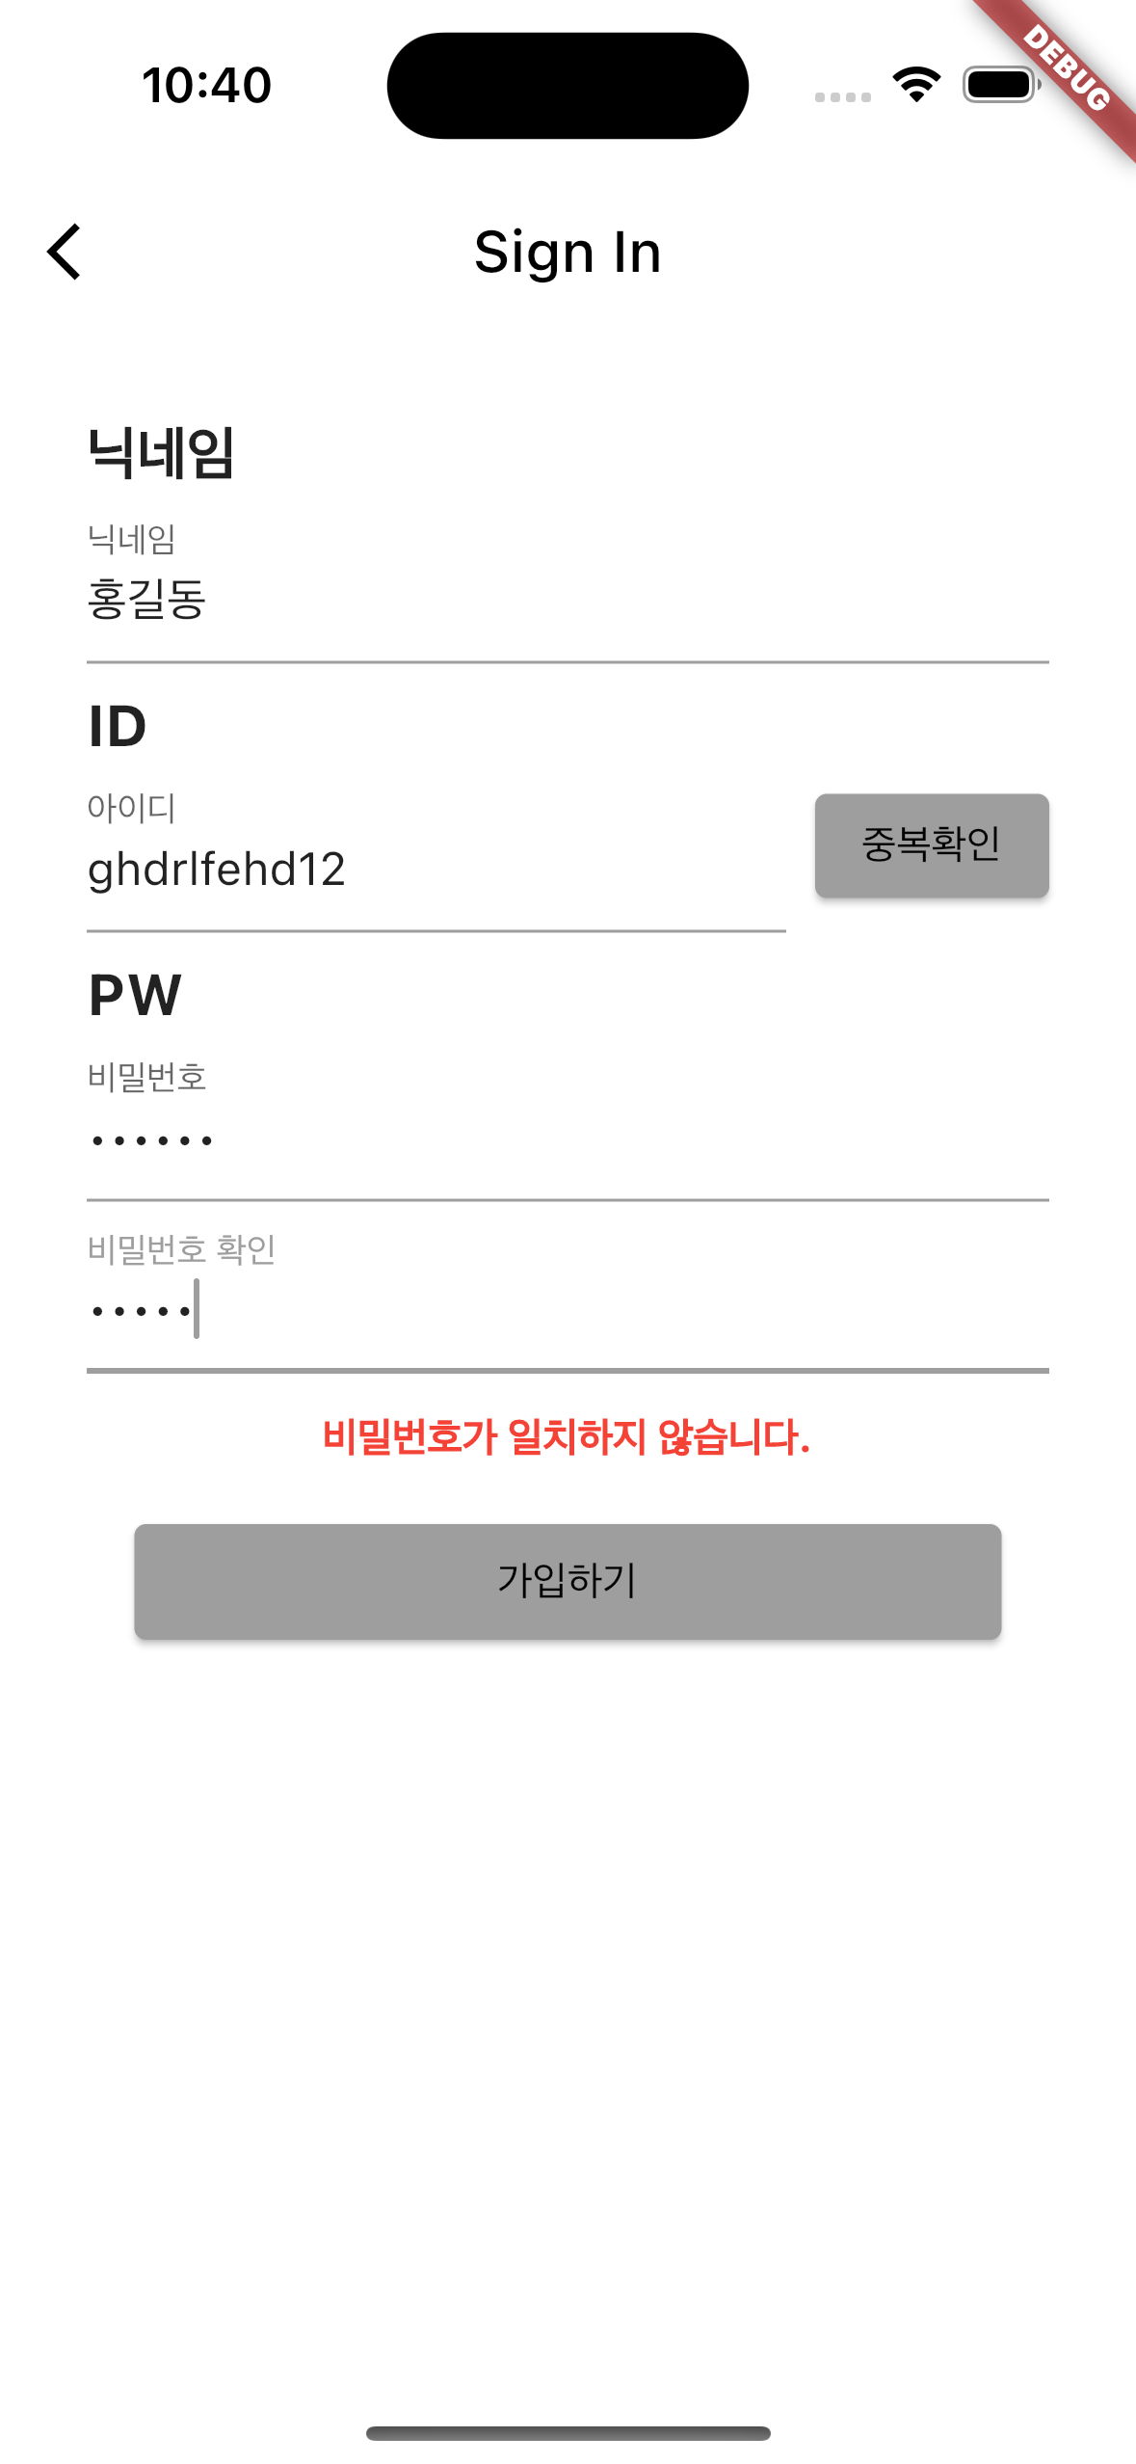
기능구현
ID 중복확인시 DB에 같은
아이디가 있으면 사용불가
알림을 띄워준다
회원가입
비밀번호와 비밀번호확인의
TextFild값이 다를경우
아래에 텍스트 변환

Slide 6
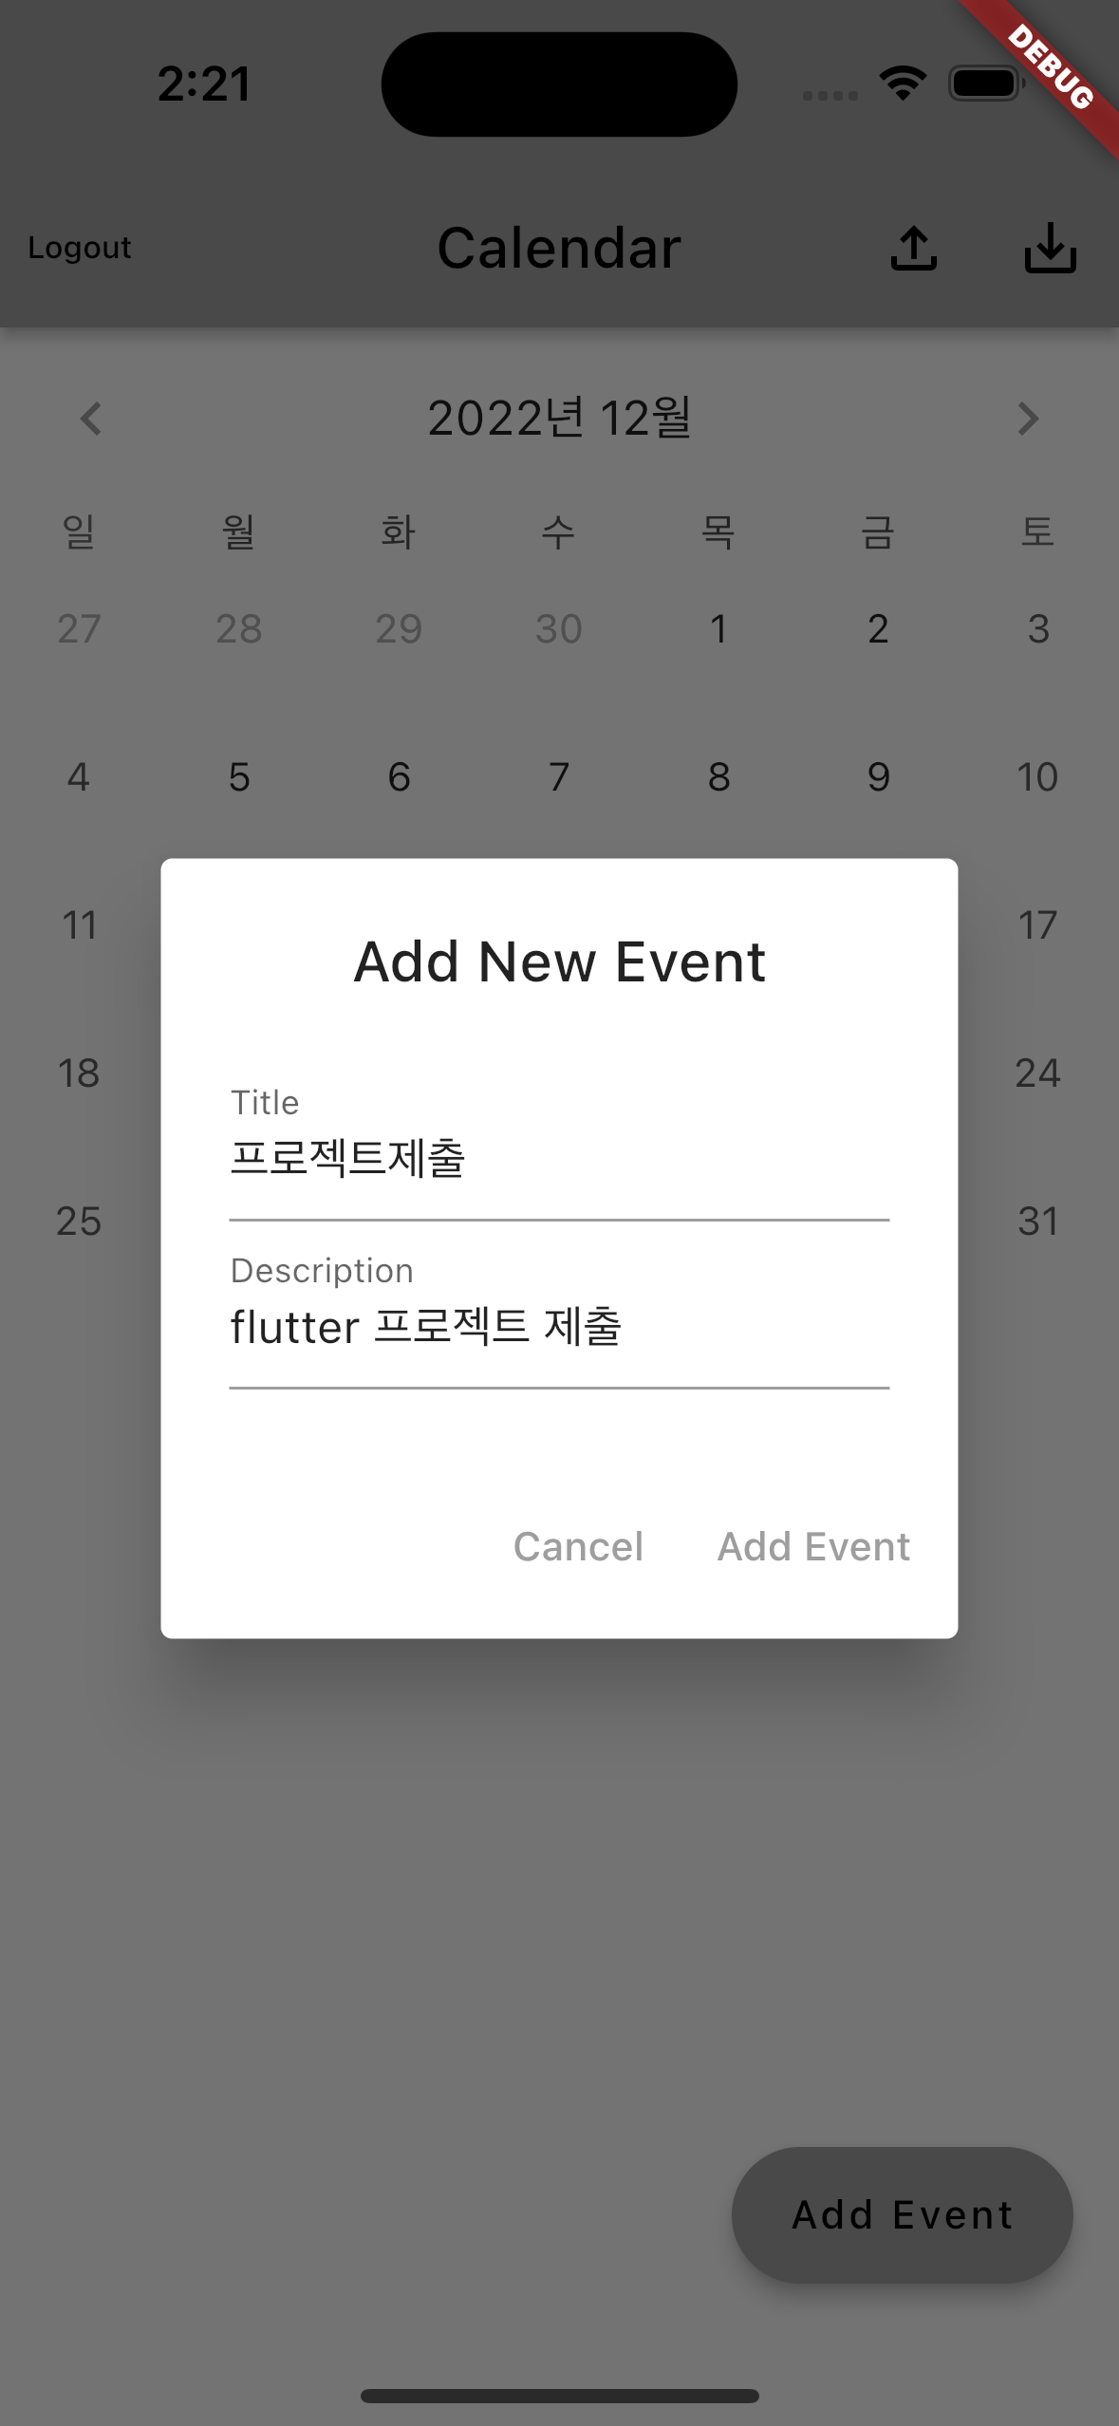
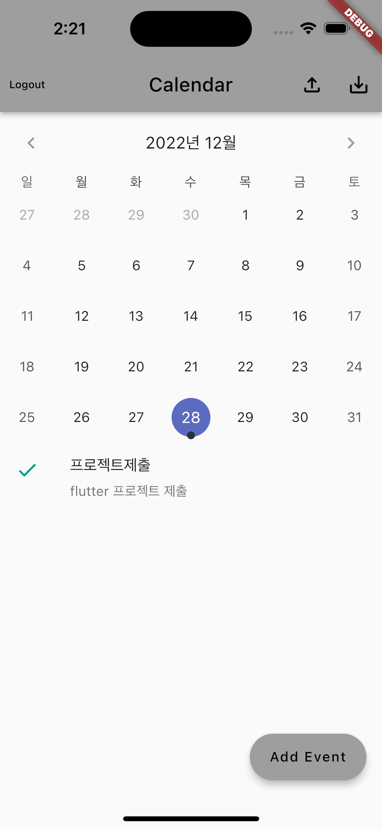

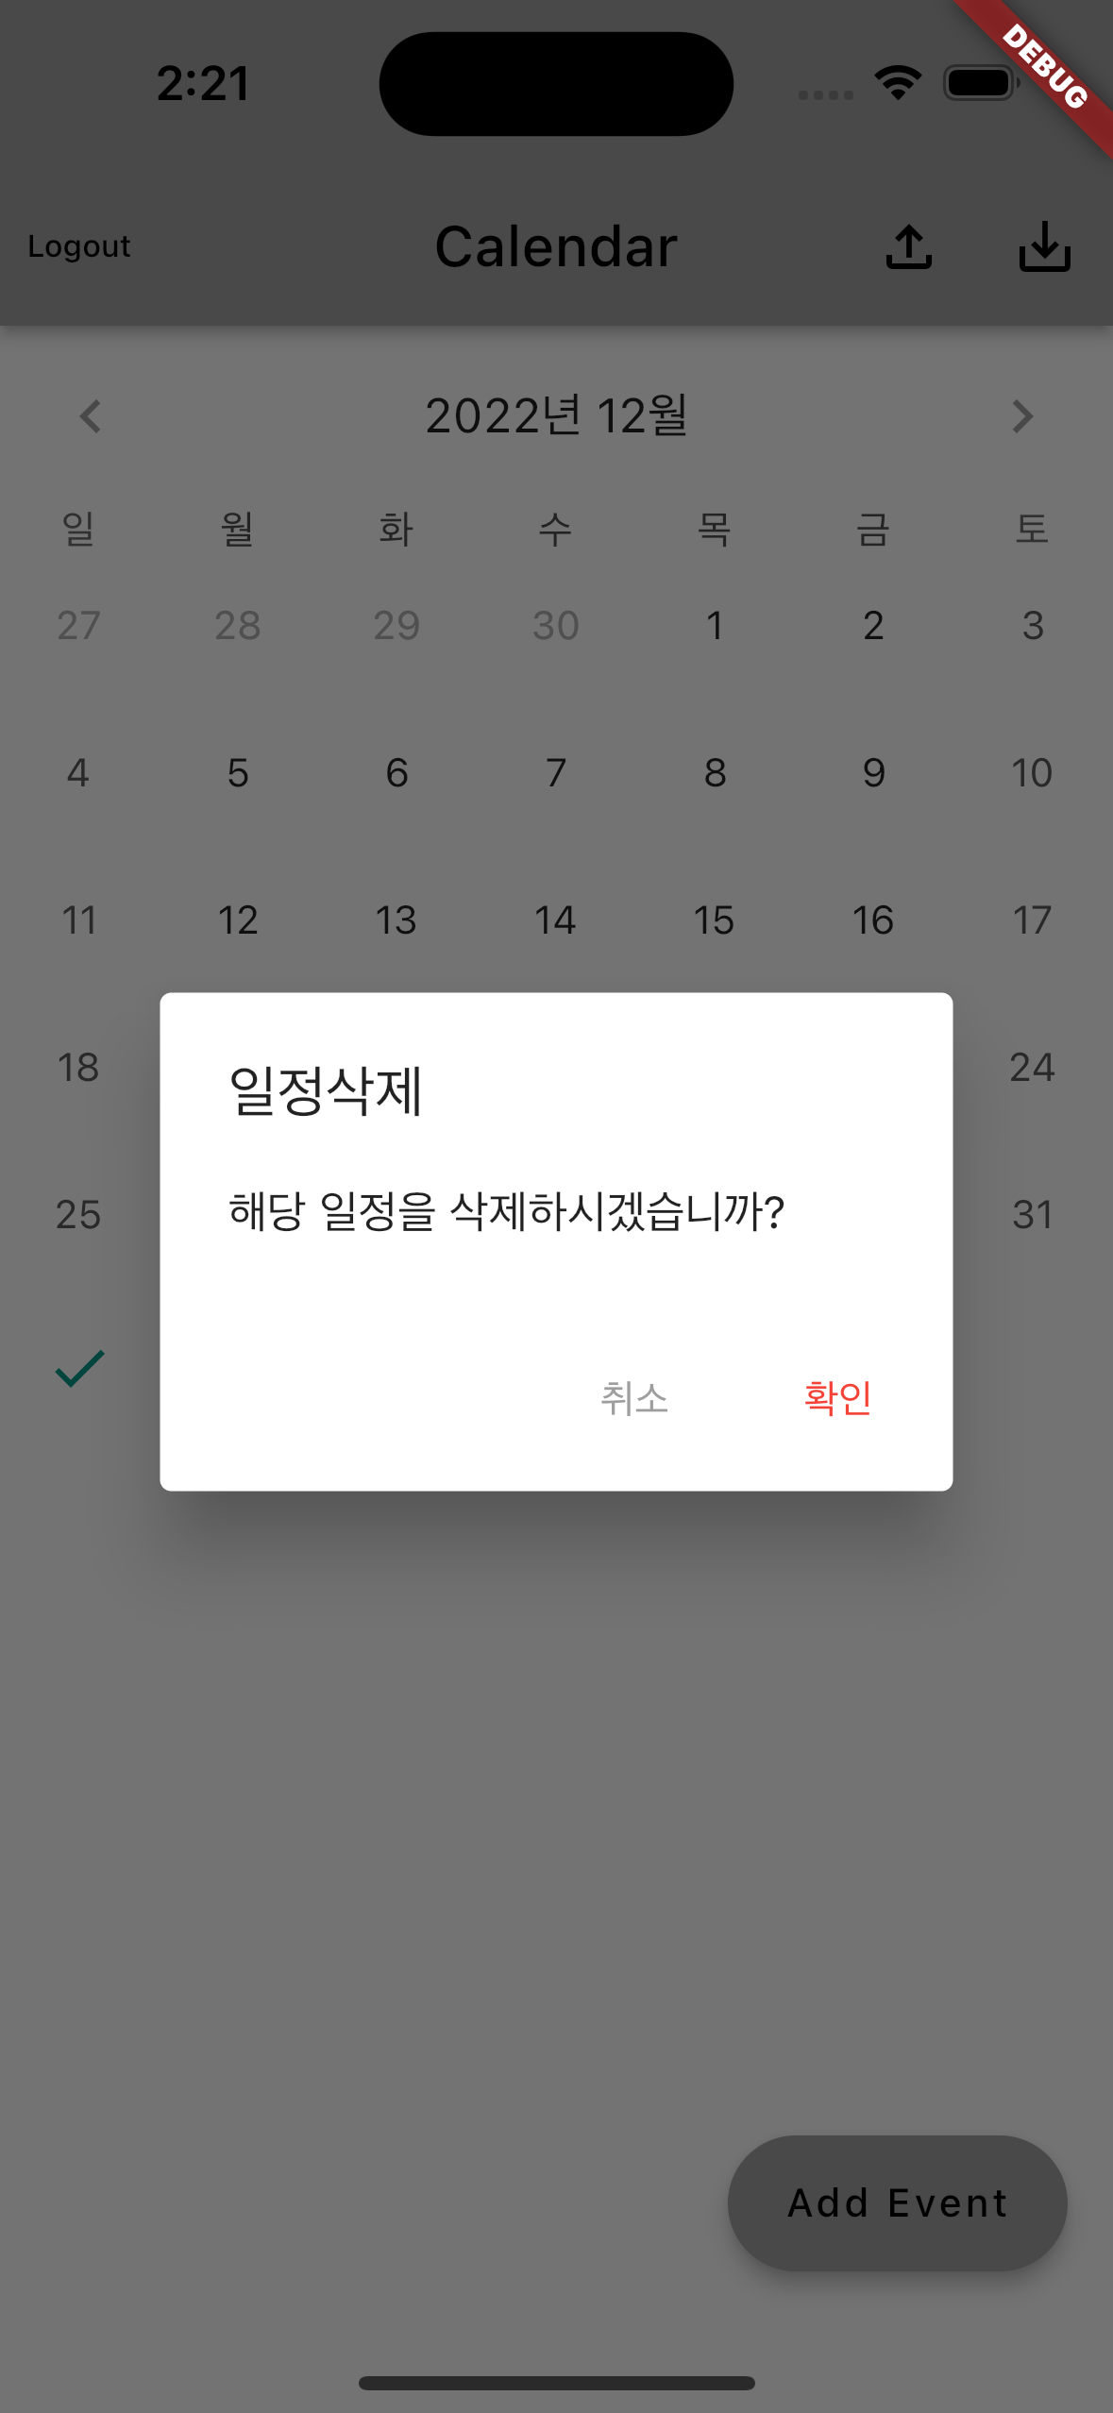
기능구현
Add Event 버튼 클릭 후 입력시
선택한 날짜에 이벤트 등록
(SQLite에 저장)
일정기입
삭제하려는 이벤트를 길게 터치시
일정삭제 가능
(SQLite에서 삭제)

Slide 7
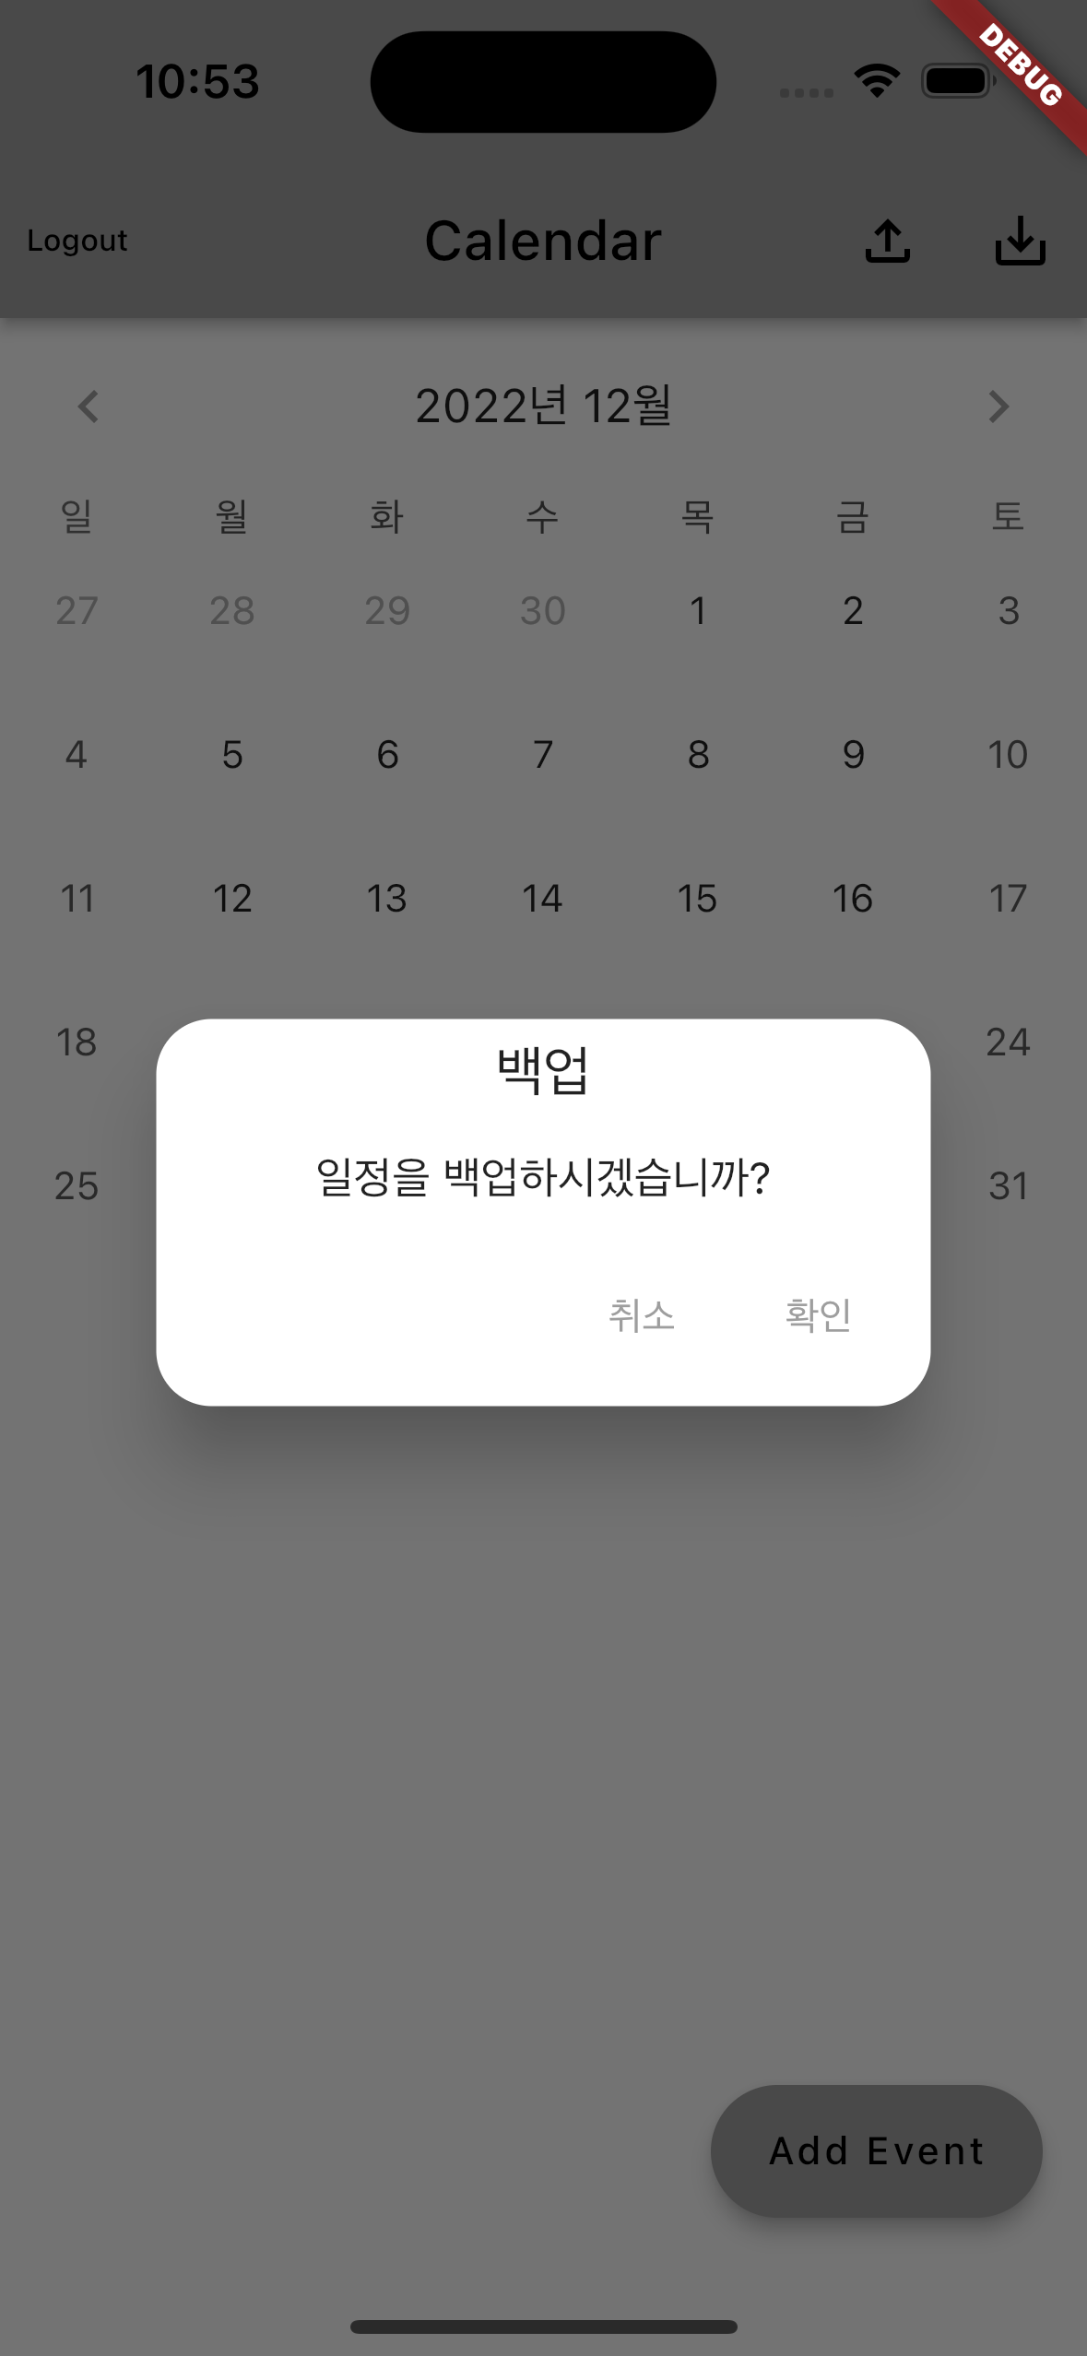
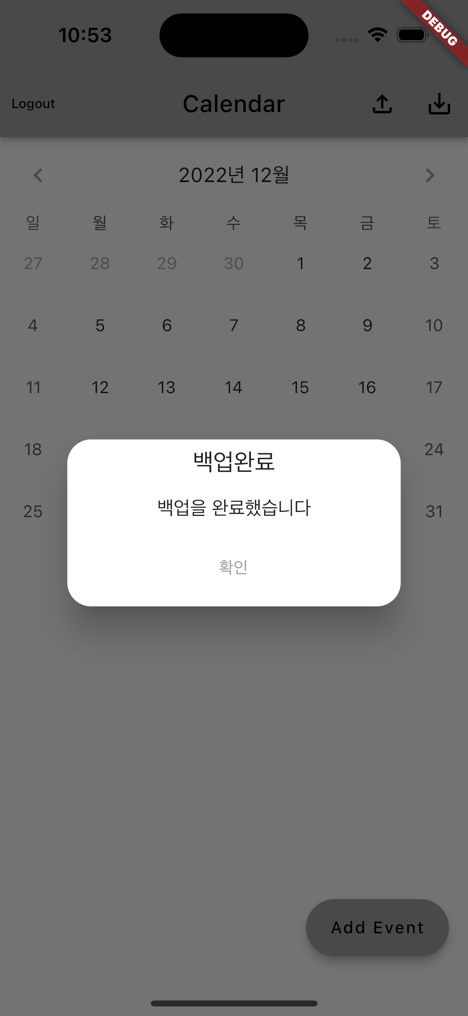
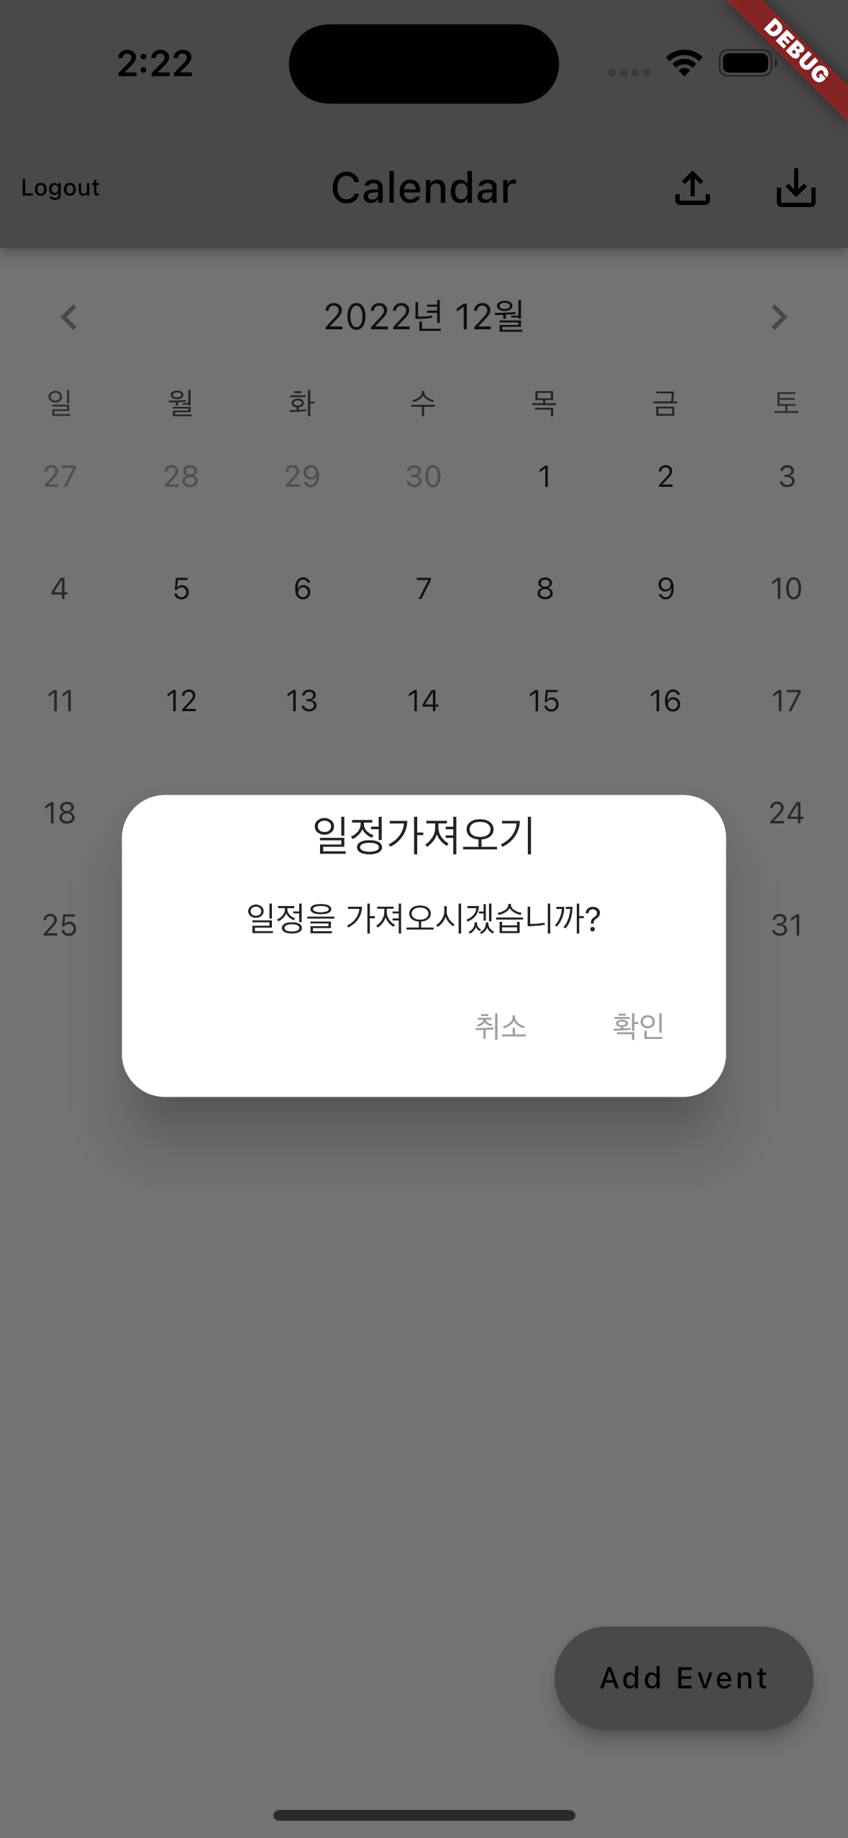
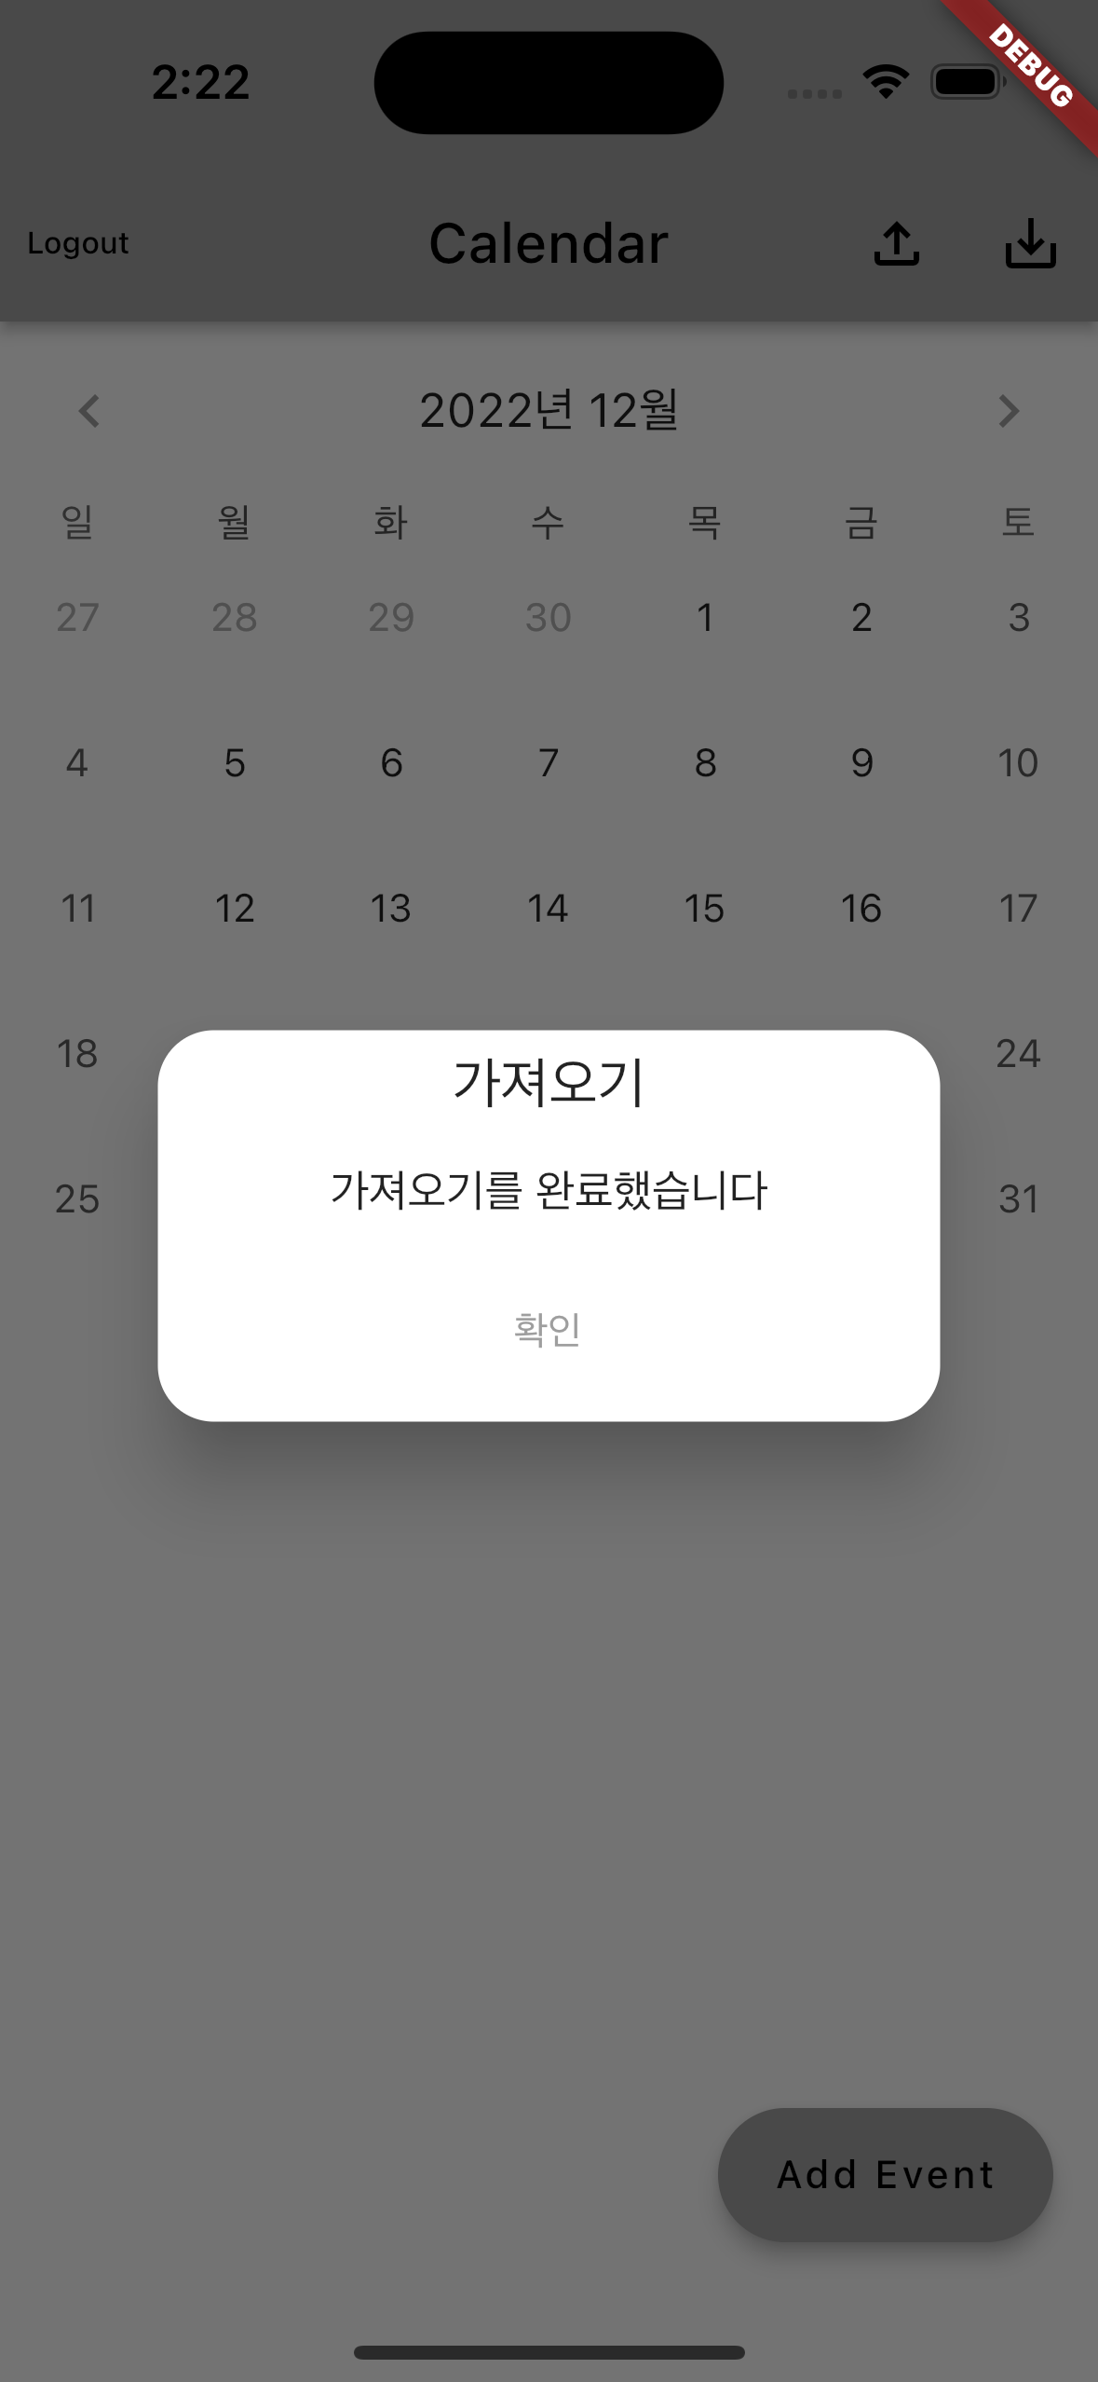
기능구현
백업 버튼 클릭시 SQLite에 저장되어있는
일정들을 MySQL에 저장
가져오기 버튼 클릭시 MySQL에 저장되어있는
일정들을 SQLite에 저장

